Slide 1
BUSINESS PLAN
심플한
사업 계획서
비전을 현실로, 혁신을 가치로
영업팀 | 서승준 대리
작성일 | 20230년 6월 7일

Slide 2
AGENDA
01
회사 소개
05
타깃 고객
02
문제 정의
06
SWOT 분석
03
솔루션
07
성장 전략
04
시장 분석
08
Q&A

Slide 3
회사 소개
2025년에는 오프라인 입점을 확대하며 신규 서비스를 런칭하였습니다.
이러한 연혁을 통해 우리는 끊임없이 성장하고 발전하는 모습을 보여드리고 있습니다.
2000년
2002년
2010년
2020년
2025년
회사 설립
브랜드 런칭
첫 제품 출시
누적 고객 1만명 달성
팝업스토어 진행
협업 프로젝트 진행
해외 판매 시작
오프라인 입점 확대
신규 서비스 런칭

Slide 4

문제 정의
고객은 더 간편하고 효율적인 솔루션을 필요로 합니다.이를 위해 우리는 지속적으로 혁신을 추구하고 있으며,
고객의 요구에 맞춘 맞춤형 서비스를 제공하고자 합니다. 고객의 피드백을 적극 반영하여 제품과 서비스를 개선하고 있습니다.
높은 비용
복잡성
낮은 효율성
기존 솔루션은 복잡하고
비용이 높아 중소기업의
접근성이 낮습니다.
중소기업은 더 경제적이고
단순한 대안을 찾기 위해
고군분투하고 있습니다
비효율적인 프로세스로 인해
시간과 자원이
낭비되고 있습니다.

Slide 5
솔루션
기업별 최적화된 솔루션을 제공합니다.이러한 솔루션은 중소기업의 특정 요구에 맞춰 설계되어,
효율성을 극대화하고 비용을 절감할 수 있도록 지원합니다.
솔루션 01
AI 기반 자동화 시스템으로 업무 효율성을 200% 향상시킵니다.
솔루션 02
클라우드 통합 플랫폼으로 실시간 데이터 분석이 가능합니다.
솔루션 03
맞춤형 컨설팅으로 기업별 최적화된 솔루션을 제공합니다.

Slide 6
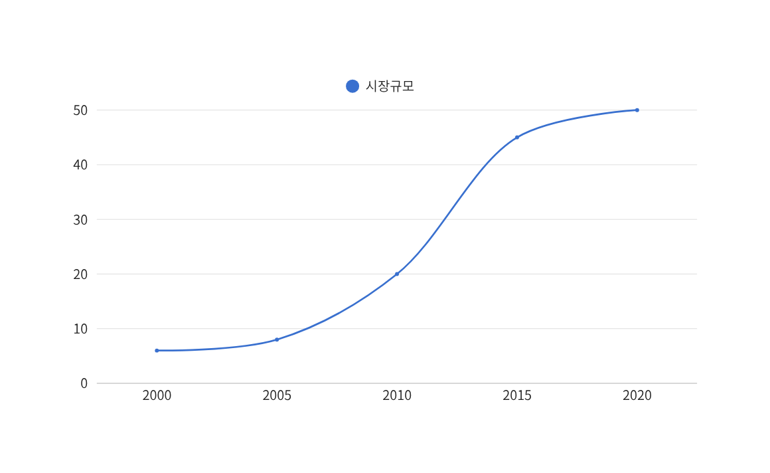
시장 분석
국내 시장 규모는 연평균 25.7% 성장하여
2025년 5조원 돌파 전망입니다.
디지털 전환 가속화 관련
솔루션 수요가 급격히 증가하고 있습니다.
솔루션 수요
25.7
%

Slide 7

타깃 분석
이러한 기업들은 효율적인 업무 프로세스를 필요로 하며, 기술을 통해 업무 효율성을 높이고자 합니다.
이를 위해 자동화 솔루션이나 관리 소프트웨어 도입을 고려할 가능성이 높습니다.
중소기업 · 스타트업
적은 인원으로 많은 업무를 처리해야 하는 상황
현재 상황
주요 니즈
직원 수 5~20명 규모 스타트업 근무
반복적인 작업 및 고객 응대 업무 과다
업무 시간 단축
운영 비용 절감

Slide 8
SWOT 분석
서비스 경쟁력 및 시장 환경 분석은 매우 중요합니다.
스타트업의 성공적인 성장을 위해서는 경쟁사의 전략과 현재 시장 동향을 면밀히 분석해야 합니다
강점
STRENGTHS
약점
WEAKNESSES
반복 업무 자동화를 통한 높은 업무 효율성
운영 비용 절감 가능
기존 업무 방식 변화에 대한 적응 필요
서비스 초기 인지도 부족 가능성
기회
OPPORTUNITIES
위협
THREATS
중소기업 및 1인 사업자 시장 확대
업무 생산성 향상에 대한 관심 증가
글로벌 AI 플랫폼과의 경쟁 심화
빠르게 변화하는 기술 시장

Slide 9
성장 전략
AI 자동화를 기반으로 다양한 산업에 확장 가능한 업무 효율 플랫폼 구축을 목표로 하고 있습니다.
이러한 플랫폼은 특히 중소기업과 1인 사업자에게 큰 도움이 될 것입니다.
시장 분석
목표 설정
전략 수립
실행 및 투자
성과 관리
시장 동향과
기회 요소를
파악합니다.
단기·중장기
성장 목표를
수립합니다.
구체적인
성장 전략을
설계합니다.
전략을 실행하고
자원을
배분합니다.
성과를 측정하고
전략을
최적화합니다.

Slide 10
BUSINESS PLAN
감사합니다
비전을 현실로, 혁신을 가치로
서울특별시 다정구 상상로 77 크리에이티브타워 902호 주식회사 모노브릭랩 홍길동 귀하 0003

